Slide 1
1º
AULA 6
CONTAGEM I
MATEMÁTICA
1º BIMESTRE
ENSINO FUNDAMENTAL: ANOS INICIAIS

Slide 2
CONTAGEM.
REALIZAR A CONTAGEM DE OBJETOS, ESTABELECENDO CORRESPONDÊNCIA ENTRE OS OBJETOS CONTADOS E OS NOMES DOS NÚMEROS;
EXPRESSAR VERBALMENTE O NÚMERO DE OBJETOS EM UMA CONTAGEM;
CONHECER E REPRESENTAR OS ALGARISMOS DE 0 A 5.

Slide 3



HÁBITOS DE DISCUSSÃO
CONVERSE COM A TURMA
VAMOS CONTAR?
QUANTOS DEDOS TEMOS EM UMA MÃO?
E EM DUAS?
VOCÊS TÊM IRMÃOS? QUANTOS?
QUANTAS PESSOAS MORAM COM VOCÊS?
VOCÊS TÊM ALGUM ANIMAL DE ESTIMAÇÃO?
QUANTOS? QUAIS?
4
5
Notes:
https://www.gettyimages.com.br/detail/ilustra%C3%A7%C3%A3o/cartoon-kids-with-123-numbers-vector-image-ilustra%C3%A7%C3%A3o-royalty-free/1446889769.

Slide 4


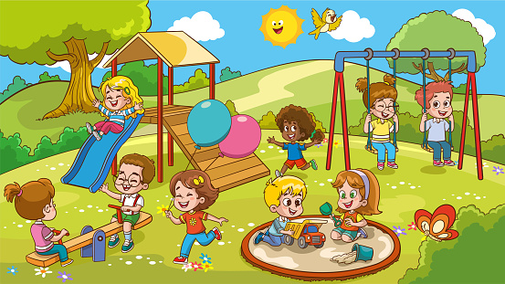

TODOS JUNTOS
AGORA, OBSERVEM ESTA IMAGEM:
CONTINUA
Notes:
https://www.gettyimages.com.br/detail/ilustra%C3%A7%C3%A3o/vector-illustration-of-happy-kids-playing-in-ilustra%C3%A7%C3%A3o-royalty-free/1492516094?phrase=CRIAN%C3%87AS+OBJETOS+CEN%C3%81RIO+BRINQUEDOS.

Slide 5



TODOS JUNTOS
VOCÊ É UM BOM OBSERVADOR?
EM TRIOS, ANALISEM A IMAGEM A SEGUIR E
COMPARTILHEM COM A TURMA SUAS
DESCOBERTAS.
OBSERVEM O QUE ESTÁ ACONTECENDO E A QUANTIDADE DE OBJETOS E PESSOAS.
CONTINUA
Notes:
https://www.gettyimages.com.br/detail/ilustra%C3%A7%C3%A3o/little-kid-wearing-detective-costume-and-ilustra%C3%A7%C3%A3o-royalty-free/1430945664;
https://www.gettyimages.com.br/detail/ilustra%C3%A7%C3%A3o/little-kid-wearing-detective-costume-and-ilustra%C3%A7%C3%A3o-royalty-free/1430945669?phrase=crian%C3%A7as+investigadoras;
https://www.gettyimages.com.br/detail/ilustra%C3%A7%C3%A3o/little-kid-wearing-detective-costume-and-ilustra%C3%A7%C3%A3o-royalty-free/1430945655?phrase=trio+detetive.

Slide 6
TODOS JUNTOS
VAMOS VER SE VOCÊ É UM BOM OBSERVADOR!
ONDE AS CRIANÇAS ESTÃO?
O QUE ELAS ESTÃO FAZENDO?
HÁ QUANTAS MENINAS?
E QUANTOS MENINOS?
E QUANTAS CRIANÇAS?
QUANTAS PESSOAS HÁ NA IMAGEM?
Notes:
https://www.gettyimages.com.br/detail/ilustra%C3%A7%C3%A3o/vector-illustration-of-happy-kids-playing-in-ilustra%C3%A7%C3%A3o-royalty-free/1492516094?phrase=CRIAN%C3%87AS+OBJETOS+CEN%C3%81RIO+BRINQUEDOS.

Slide 7



1. TIA CIDA RESOLVEU FAZER UM BOLO DE MILHO.
ELA USOU ALGUNS INGREDIENTES, DENTRE ELES, ALGUNS OVOS.
  CONTE OS OVOS E ESCREVA O NÚMERO CORRESPONDENTE.
Notes:
https://www.gettyimages.com.br/detail/ilustra%C3%A7%C3%A3o/brown-single-animal-egg-chicken-egg-with-soft-ilustra%C3%A7%C3%A3o-royalty-free/1629816763?phrase=ovo+de+galinha+culinaria&adppopup=true;
https://www.gettyimages.com.br/detail/ilustra%C3%A7%C3%A3o/granny-holding-wooden-spoon-ready-to-cook-ilustra%C3%A7%C3%A3o-royalty-free/1404951287?phrase=mulher%2Bcozinheira

Slide 8

CORREÇÃO
1. TIA CIDA RESOLVEU FAZER UM BOLO DE MILHO.
ELA USOU ALGUNS INGREDIENTES, DENTRE ELES, ALGUNS OVOS.
  CONTE OS OVOS E ESCREVA O NÚMERO CORRESPONDENTE.
1
2
3
4
Notes:
https://www.gettyimages.com.br/detail/ilustra%C3%A7%C3%A3o/brown-single-animal-egg-chicken-egg-with-soft-ilustra%C3%A7%C3%A3o-royalty-free/1629816763?phrase=ovo+de+galinha+culinaria&adppopup=true;
https://www.gettyimages.com.br/detail/ilustra%C3%A7%C3%A3o/granny-holding-wooden-spoon-ready-to-cook-ilustra%C3%A7%C3%A3o-royalty-free/1404951287?phrase=mulher%2Bcozinheira

Slide 9

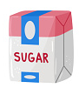
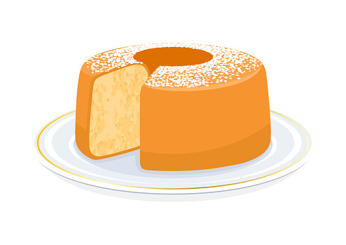
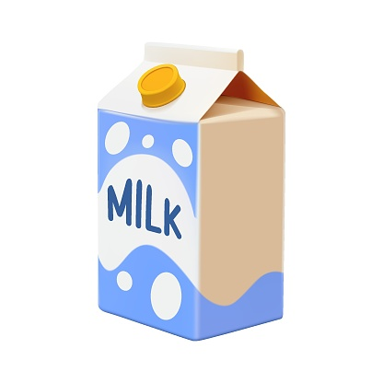

2. TIA CIDA TAMBÉM USOU LEITE E AÇÚCAR PARA FAZER O BOLO. CIRCULE A FIGURA QUE MOSTRA O QUE ELA USOU PARA MEDIR OS INGREDIENTES.
CONTINUA
Notes:
https://www.gettyimages.com.br/detail/ilustra%C3%A7%C3%A3o/granny-holding-wooden-spoon-ready-to-cook-ilustra%C3%A7%C3%A3o-royalty-free/1404951287?phrase=mulher%2Bcozinheira
https://www.gettyimages.com.br/detail/ilustra%C3%A7%C3%A3o/red-cup-ilustra%C3%A7%C3%A3o-royalty-free/468943636?phrase=x%C3%ADcara+ch%C3%A1+vazia&adppopup=true;
https://www.gettyimages.com.br/detail/ilustra%C3%A7%C3%A3o/3d-milk-icon-template-vector-milk-pack-mockup-ilustra%C3%A7%C3%A3o-royalty-free/1484620194?phrase=leite;
https://www.gettyimages.com.br/detail/ilustra%C3%A7%C3%A3o/cartoon-sugar-cube-sugar-granulated-and-ilustra%C3%A7%C3%A3o-royalty-free/1319250528?phrase=a%C3%A7ucar&adppopup=true;
https://www.gettyimages.com.br/detail/ilustra%C3%A7%C3%A3o/chiffon-cake-with-powdered-sugar-icon-vector-ilustra%C3%A7%C3%A3o-royalty-free/1464449448?phrase=bolo.

Slide 10
CORREÇÃO
2. TIA CIDA TAMBÉM USOU LEITE E AÇÚCAR PARA FAZER O BOLO. CIRCULE A FIGURA QUE MOSTRA O QUE ELA USOU PARA MEDIR OS INGREDIENTES.
CONTINUA
Notes:
https://www.gettyimages.com.br/detail/ilustra%C3%A7%C3%A3o/granny-holding-wooden-spoon-ready-to-cook-ilustra%C3%A7%C3%A3o-royalty-free/1404951287?phrase=mulher%2Bcozinheira
https://www.gettyimages.com.br/detail/ilustra%C3%A7%C3%A3o/red-cup-ilustra%C3%A7%C3%A3o-royalty-free/468943636?phrase=x%C3%ADcara+ch%C3%A1+vazia&adppopup=true;
https://www.gettyimages.com.br/detail/ilustra%C3%A7%C3%A3o/3d-milk-icon-template-vector-milk-pack-mockup-ilustra%C3%A7%C3%A3o-royalty-free/1484620194?phrase=leite;
https://www.gettyimages.com.br/detail/ilustra%C3%A7%C3%A3o/cartoon-sugar-cube-sugar-granulated-and-ilustra%C3%A7%C3%A3o-royalty-free/1319250528?phrase=a%C3%A7ucar&adppopup=true;
https://www.gettyimages.com.br/detail/ilustra%C3%A7%C3%A3o/chiffon-cake-with-powdered-sugar-icon-vector-ilustra%C3%A7%C3%A3o-royalty-free/1464449448?phrase=bolo.

Slide 11

FAÇA A CONTAGEM DAS XÍCARAS E LIGUE AO NÚMERO CORRESPONDENTE À QUANTIDADE.
4
5
3
2
1
Notes:
https://www.gettyimages.com.br/detail/ilustra%C3%A7%C3%A3o/red-cup-ilustra%C3%A7%C3%A3o-royalty-free/468943636?phrase=x%C3%ADcara+ch%C3%A1+vazia&adppopup=true;

Slide 12
CORREÇÃO
FAÇA A CONTAGEM DAS XÍCARAS E LIGUE AO NÚMERO CORRESPONDENTE À QUANTIDADE.
4
5
3
2
1
Notes:
https://www.gettyimages.com.br/detail/ilustra%C3%A7%C3%A3o/red-cup-ilustra%C3%A7%C3%A3o-royalty-free/468943636?phrase=x%C3%ADcara+ch%C3%A1+vazia&adppopup=true;

Slide 13
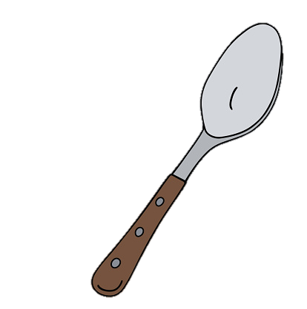

3. PARA FAZER O BOLO, TIA CIDA USOU DOIS TAMANHOS DE COLHER: A DE CHÁ, QUE É PEQUENA, E A DE SOPA, QUE É GRANDE. CIRCULE O CONJUNTO QUE TIVER A MAIOR QUANTIDADE DE COLHERES.
Notes:
https://www.gettyimages.com.br/detail/ilustra%C3%A7%C3%A3o/cutlery-with-wooden-handle-ilustra%C3%A7%C3%A3o-royalty-free/643178454

Slide 14
CORREÇÃO
3. PARA FAZER O BOLO, TIA CIDA USOU DOIS TAMANHOS DE COLHER: A DE CHÁ, QUE É PEQUENA, E A DE SOPA, QUE É GRANDE. CIRCULE O CONJUNTO QUE TIVER A MAIOR QUANTIDADE DE COLHERES.
Notes:
https://www.gettyimages.com.br/detail/ilustra%C3%A7%C3%A3o/cutlery-with-wooden-handle-ilustra%C3%A7%C3%A3o-royalty-free/643178454

Slide 15

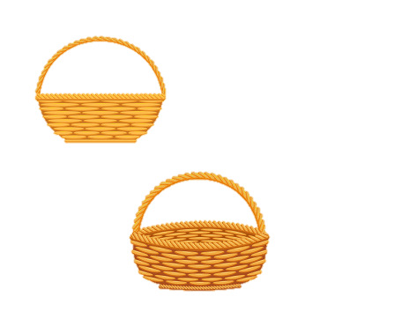
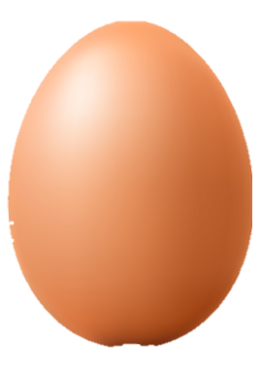
4. NA RECEITA, TIA CIDA USOU TRÊS OVOS. FAÇA UM X NA CESTA COM A QUANTIDADE DE OVOS USADOS POR TIA CIDA.
Notes:
https://www.gettyimages.com.br/detail/ilustra%C3%A7%C3%A3o/brown-single-animal-egg-chicken-egg-with-soft-ilustra%C3%A7%C3%A3o-royalty-free/1629816763?phrase=ovo+de+galinha+culinaria&adppopup=true
https://www.gettyimages.com.br/detail/ilustra%C3%A7%C3%A3o/wicker-basket-set-ilustra%C3%A7%C3%A3o-royalty-free/1034742626?phrase=cesta

Slide 16
CORREÇÃO
4. NA RECEITA, TIA CIDA USOU TRÊS OVOS. FAÇA UM X NA CESTA COM A QUANTIDADE DE OVOS USADOS POR TIA CIDA.
X
Notes:
https://www.gettyimages.com.br/detail/ilustra%C3%A7%C3%A3o/brown-single-animal-egg-chicken-egg-with-soft-ilustra%C3%A7%C3%A3o-royalty-free/1629816763?phrase=ovo+de+galinha+culinaria&adppopup=true
https://www.gettyimages.com.br/detail/ilustra%C3%A7%C3%A3o/wicker-basket-set-ilustra%C3%A7%C3%A3o-royalty-free/1034742626?phrase=cesta

Slide 17

5. TIA CIDA UTILIZOU OVOS EM OUTRAS RECEITAS. POR ISSO, FICOU SEM NENHUM. DESENHE OVOS EM CADA CESTA, DE ACORDO COM A QUANTIDADE INDICADA.
3
5
1
4
Notes:
Caro professor,
Realize a leitura coletiva do texto e peça aos estudantes que compartilhem suas respostas.
Em seguida, disponibilize materiais manipuláveis como: palitos de sorvete, tampinhas ou outros objetos, para que, ao longo das atividades, os estudantes possam relacionar os numerais às quantidades, conforme as solicitações de cada proposta.
https://www.gettyimages.com.br/detail/ilustra%C3%A7%C3%A3o/wicker-basket-set-ilustra%C3%A7%C3%A3o-royalty-free/1034742626?phrase=cesta

Slide 18
CORREÇÃO
5. TIA CIDA UTILIZOU OVOS EM OUTRAS RECEITAS. POR ISSO, FICOU SEM NENHUM. DESENHE OVOS EM CADA CESTA, DE ACORDO COM A QUANTIDADE INDICADA.
3
5
1
4
Notes:
https://www.gettyimages.com.br/detail/ilustra%C3%A7%C3%A3o/brown-single-animal-egg-chicken-egg-with-soft-ilustra%C3%A7%C3%A3o-royalty-free/1629816763?phrase=ovo+de+galinha+culinaria&adppopup=true
https://www.gettyimages.com.br/detail/ilustra%C3%A7%C3%A3o/wicker-basket-set-ilustra%C3%A7%C3%A3o-royalty-free/1034742626?phrase=cesta

Slide 19



6. CONTE QUANTAS FATIAS DE BOLO CADA UM DOS SOBRINHOS DE TIA CIDA COMEU E ESCREVA O NÚMERO CORRESPONDENTE.
Notes:
https://www.gettyimages.com.br/detail/ilustra%C3%A7%C3%A3o/vector-illustration-cute-little-kids-ilustra%C3%A7%C3%A3o-royalty-free/1680276069;
https://www.gettyimages.com.br/detail/ilustra%C3%A7%C3%A3o/vector-illustration-cute-little-kids-ilustra%C3%A7%C3%A3o-royalty-free/1673798095?phrase=menino%2Bmenina;
https://www.gettyimages.com.br/detail/ilustra%C3%A7%C3%A3o/piece-of-chocolate-cake-with-cream-and-cherry-ilustra%C3%A7%C3%A3o-royalty-free/586359502?phrase=peda%C3%A7o+de+bolo+anivers%C3%A1rio+prato.

Slide 20
CORREÇÃO
6. CONTE QUANTAS FATIAS DE BOLO CADA UM DOS SOBRINHOS DE TIA CIDA COMEU E ESCREVA O NÚMERO CORRESPONDENTE.
2
3
Notes:
https://www.gettyimages.com.br/detail/ilustra%C3%A7%C3%A3o/vector-illustration-cute-little-kids-ilustra%C3%A7%C3%A3o-royalty-free/1680276069;
https://www.gettyimages.com.br/detail/ilustra%C3%A7%C3%A3o/vector-illustration-cute-little-kids-ilustra%C3%A7%C3%A3o-royalty-free/1673798095?phrase=menino%2Bmenina;
https://www.gettyimages.com.br/detail/ilustra%C3%A7%C3%A3o/piece-of-chocolate-cake-with-cream-and-cherry-ilustra%C3%A7%C3%A3o-royalty-free/586359502?phrase=peda%C3%A7o+de+bolo+anivers%C3%A1rio+prato.

Slide 21
REALIZAMOS A CONTAGEM DE OBJETOS, ESTABELECENDO CORRESPONDÊNCIA ENTRE OS OBJETOS CONTADOS E OS NOMES DOS NÚMEROS;
EXPRESSAMOS VERBALMENTE O NÚMERO DE OBJETOS DE UMA CONTAGEM;
CONHECEMOS E REPRESENTAMOS OS ALGARISMOS DE 0 A 5.
Notes:
de forma significativa.

Slide 22
LEMOV, Doug. Aula nota 10 3.0: 63 técnicas para melhorar a gestão da sala de aula / Doug Lemov; tradução: Daniel Vieira, Sandra Maria Mallmann da Rosa; revisão técnica: Fausta Camargo, Thuinie Daros. 3. ed. Porto Alegre: Penso, 2023.​
OLIVEIRA, J. E. de; ROSSI, J. R. D. (Org.) Matemática – 1º ano. Caderno 1. Sobral: Lyceum – Consultoria Educacional Ltda., 2021.
SÃO PAULO (Estado). Secretaria da Educação. Currículo Paulista, 2019. Disponível em: https://efape.educacao.sp.gov.br/curriculopaulista/wp-content/uploads/2023/02/Curriculo_Paulista-etapas-Educa%C3%A7%C3%A3o-Infantil-e-Ensino-Fundamental-ISBN.pdf. Acesso em: 19 ago. 2025.

Slide 23
Lista de imagens e vídeos
Slide 1 – Imagem de capa: SEDUC-SP.
Slides 3 a 20 – © Getty Images.

Slide 25
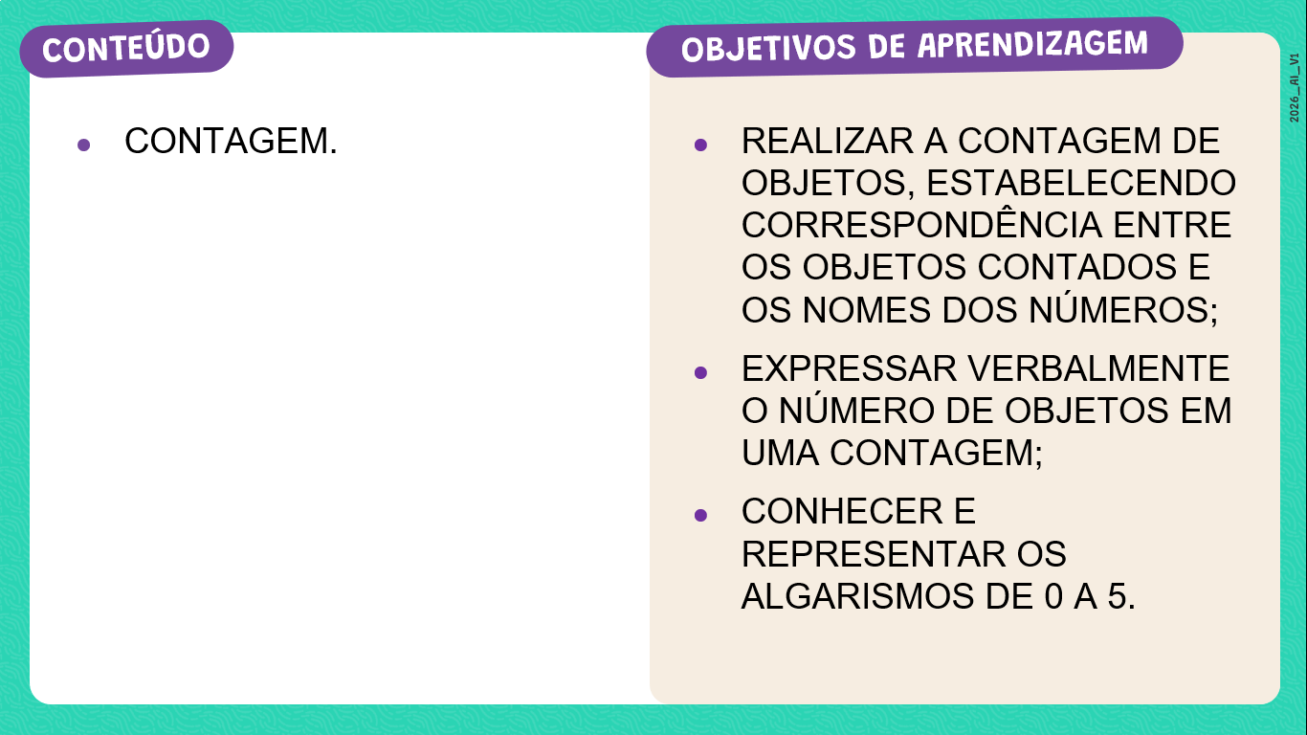


SLIDE 2
Habilidade:
(EF01MA02) Contar, de maneira exata ou aproximada, utilizando diferentes estratégias, como o pareamento e outros agrupamentos.

Slide 26
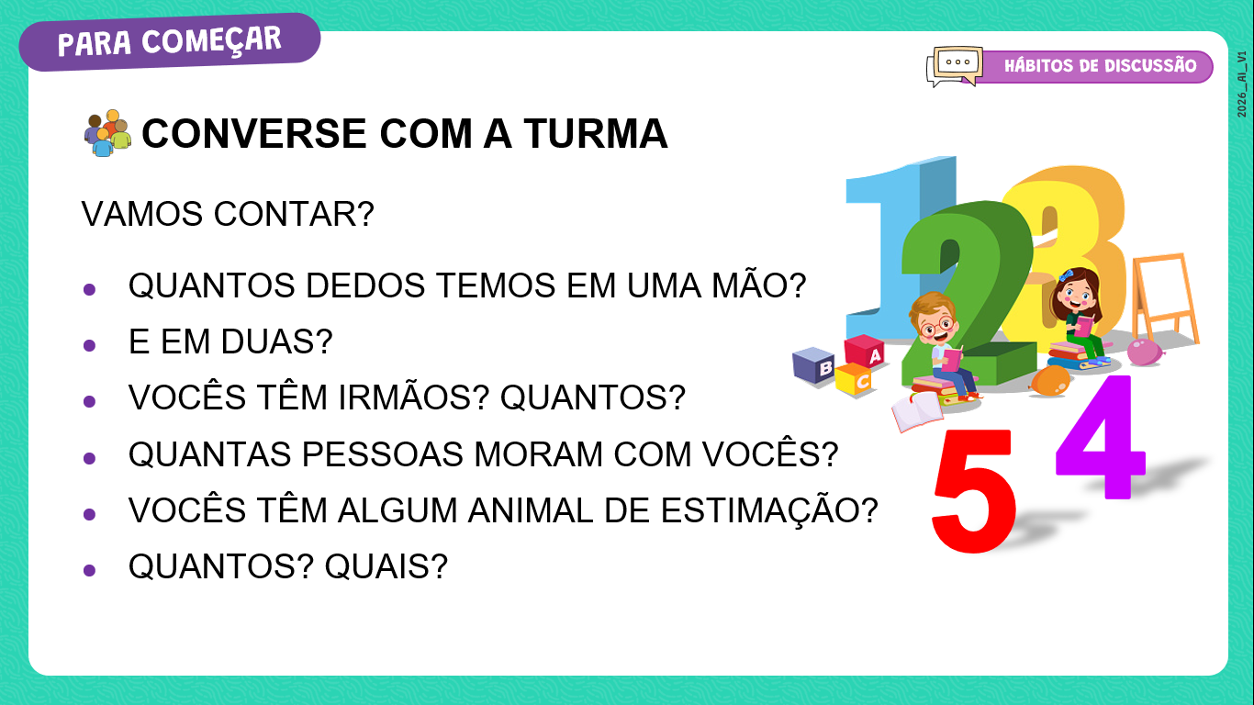

SLIDE 3
Dinâmica de condução: caro professor, promova uma roda de conversa sobre números, contagens e quantificação no cotidiano utilizando as perguntas do slide como guia para conduzir o diálogo.

Slide 27
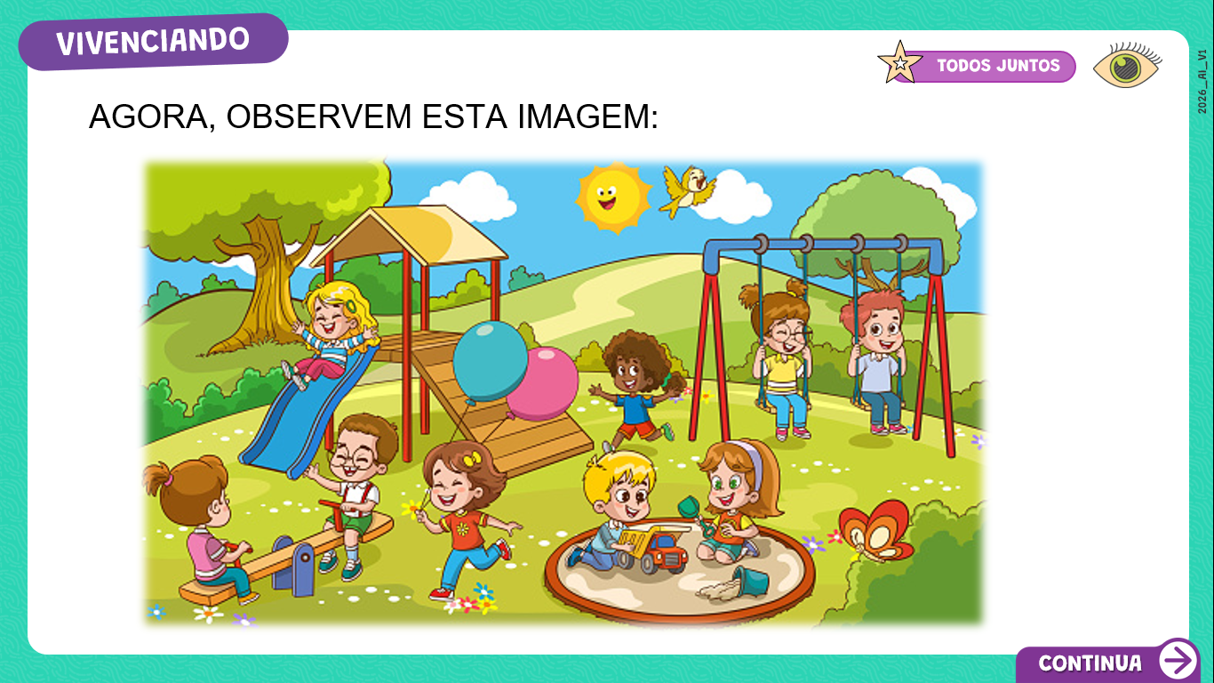
SLIDE 4
Dinâmica de condução: caro professor, conceda um tempo para que os estudantes observem atentamente a imagem e, em seguida, incentive-os a compartilhar o que perceberam. Após esgotarem suas interpretações, inicie os questionamentos propostos nos slides seguintes.

Slide 28
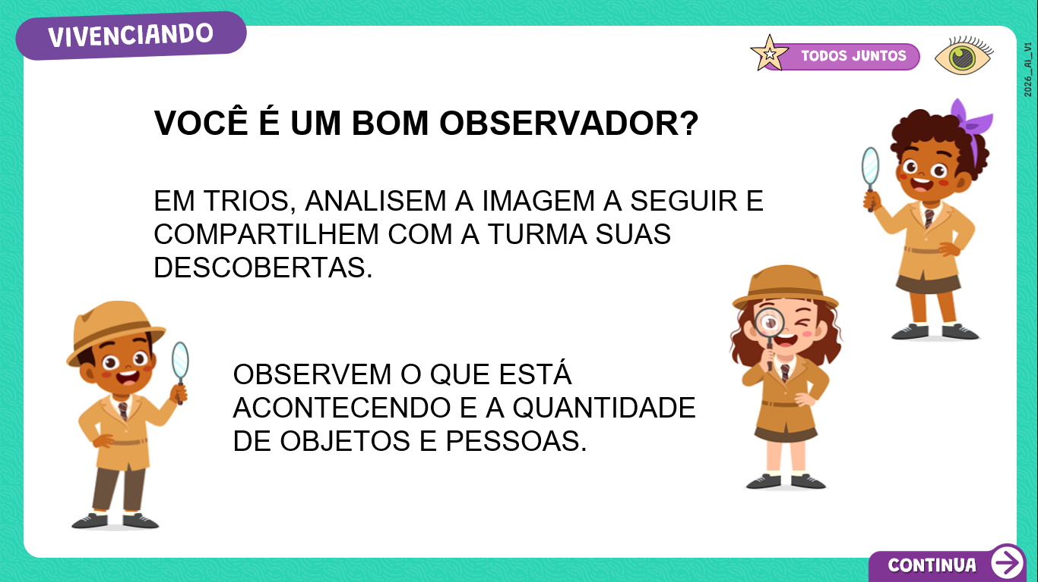
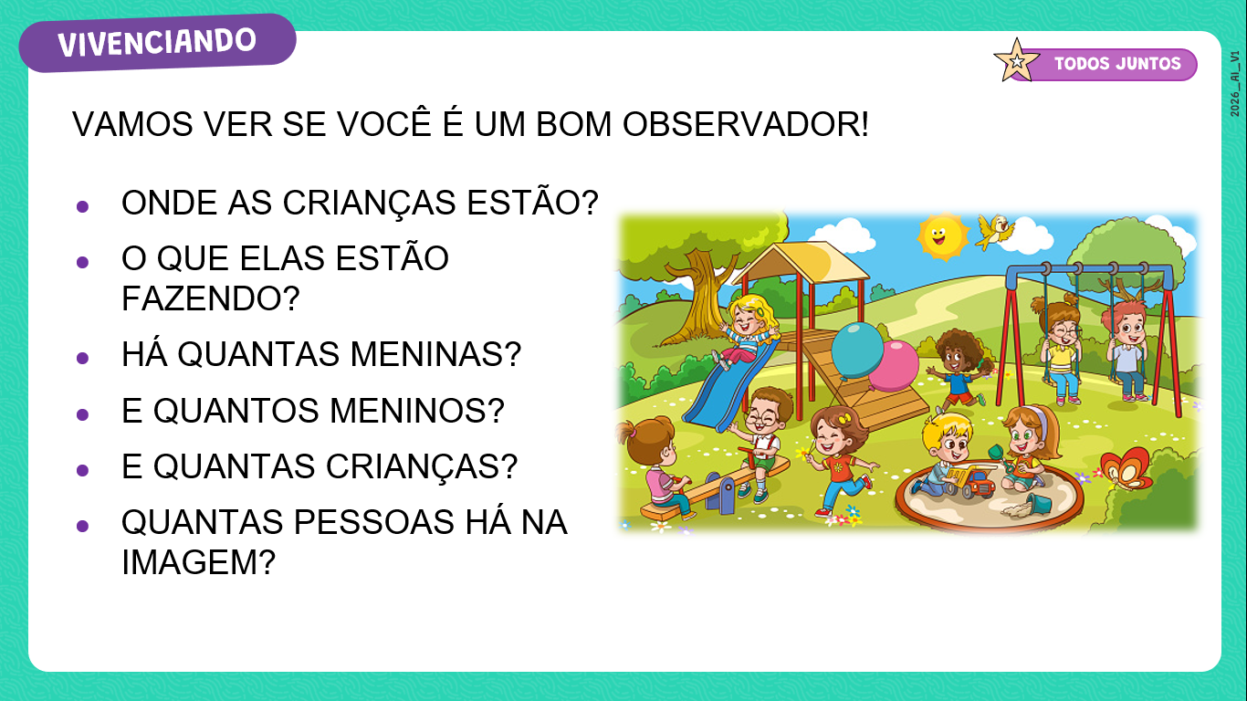
SLIDES 5 e 6
Dinâmica de condução: caro professor, após os estudantes observarem a imagem, incentive a contagem dos elementos presentes com perguntas como as sugeridas no slide.
Você também poderá selecionar outras imagens ricas em detalhes que possibilitem a contagem de objetos e pessoas, entre outros elementos. Com a imagem exposta, inicie uma conversa com perguntas como: “O que vocês conseguem observar na imagem? Há pessoas? Quantas? São crianças? Quantos são meninos? E meninas?”
Adapte os questionamentos de acordo com os elementos presentes na imagem escolhida.
Depois da conversa, solicite que os estudantes registrem na lousa as quantidades encontradas usando algarismos. Você pode escrever os nomes dos objetos ou grupos (como “crianças”, “meninos”, “flores” etc.), e os estudantes completarão com os números correspondentes ao lado.
Sempre que possível, estimule os próprios estudantes a formular perguntas relacionadas à contagem de outros elementos presentes imagem.

Slide 29
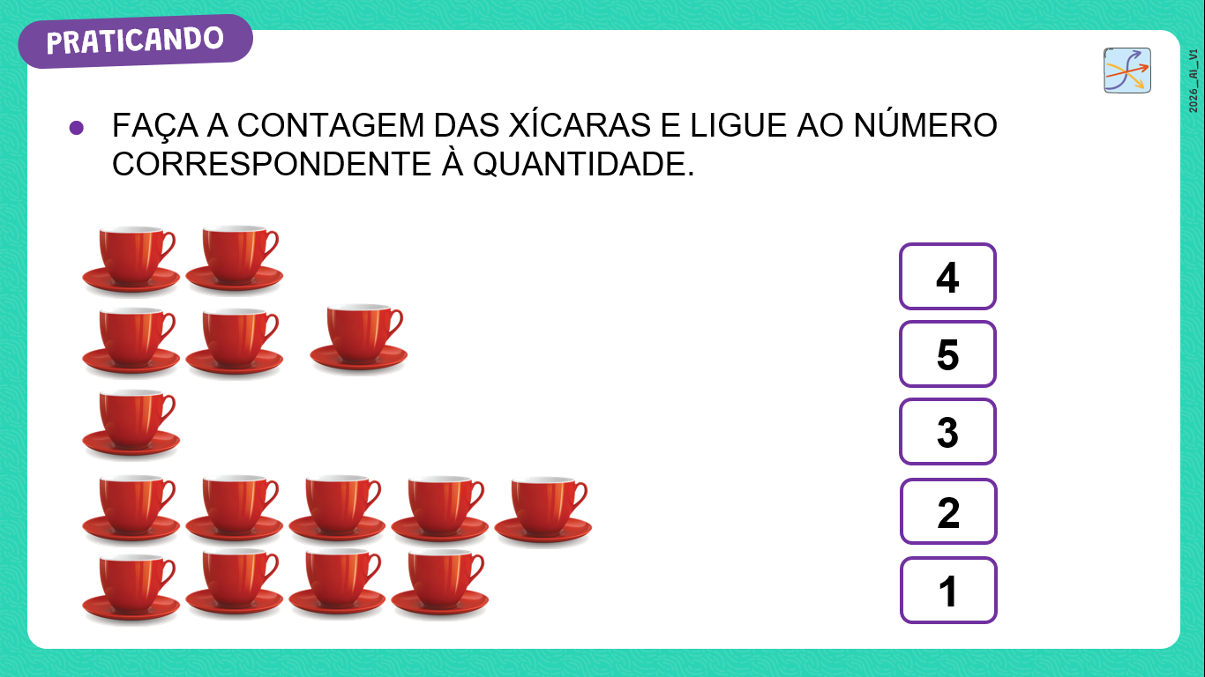
SLIDE 11
Dinâmica de condução: caro professor, realize a leitura coletiva do texto e peça aos estudantes que compartilhem suas respostas.
Em seguida, disponibilize materiais manipuláveis como palitos de sorvete, tampinhas ou outros objetos, para que, ao longo das atividades, os estudantes possam relacionar os numerais às quantidades, conforme as solicitações de cada proposta.

Slide 30
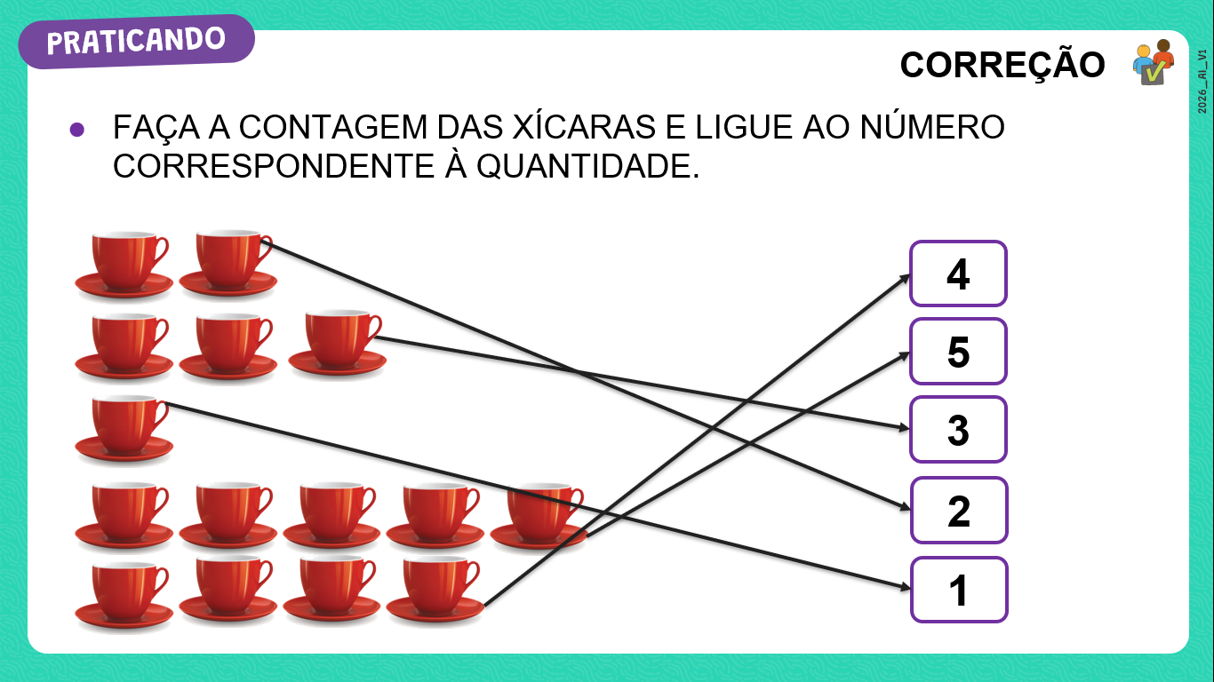
SLIDE 12
Dinâmica de condução: caro professor, incentive a participação oral dos estudantes durante a correção.

Slide 31
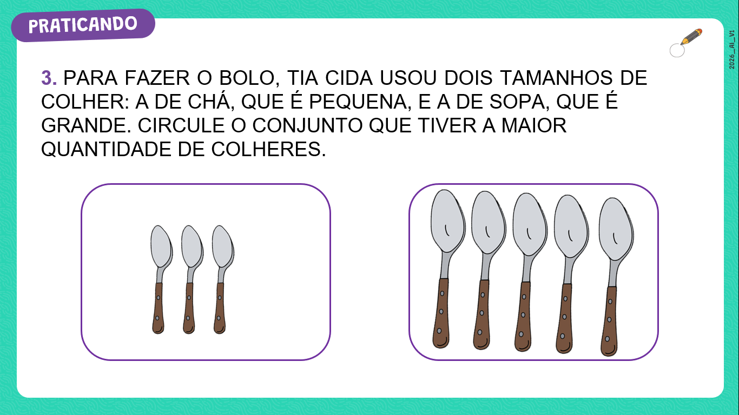
SLIDE 13
Dinâmica de condução: caro professor, realize a leitura coletiva do texto e peça aos estudantes que compartilhem suas respostas.
Em seguida, disponibilize materiais manipuláveis como palitos de sorvete, tampinhas ou outros objetos, para que, ao longo das atividades, os estudantes possam relacionar os numerais às quantidades, conforme as solicitações de cada proposta.

Slide 32
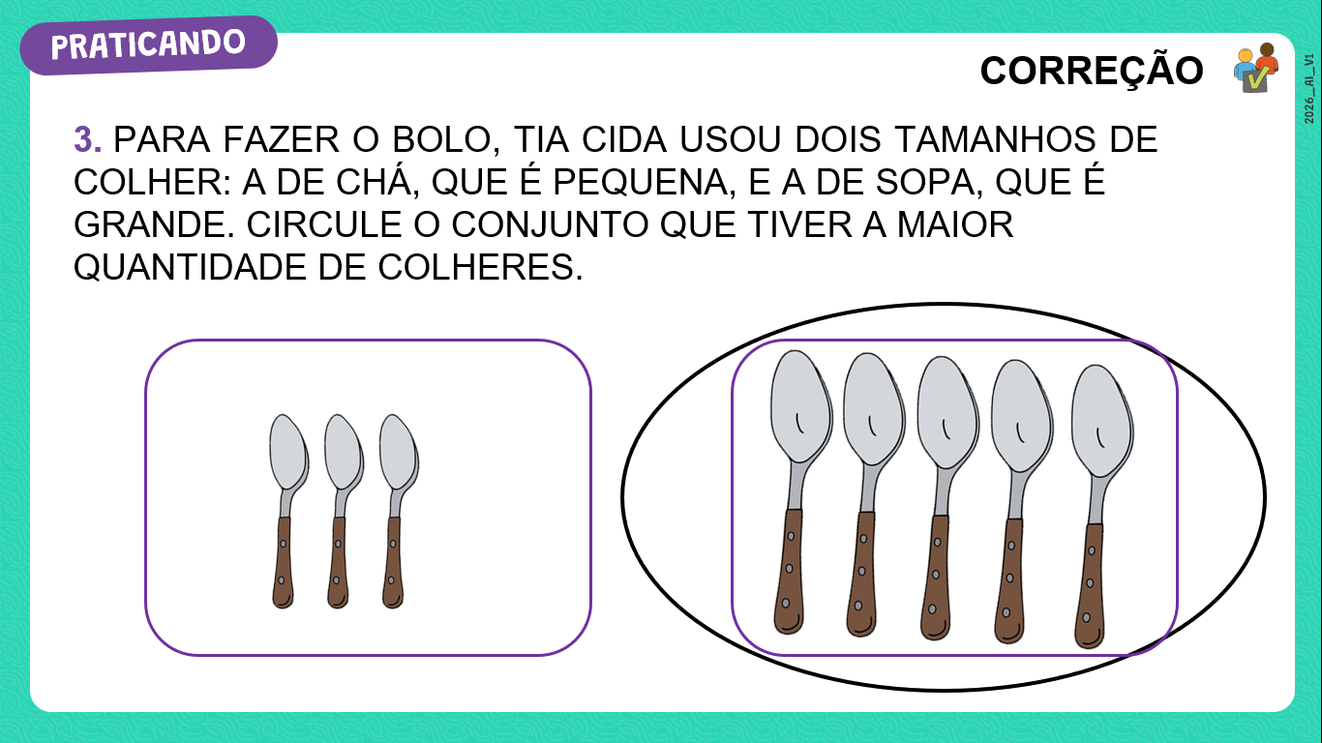
SLIDE 14
Dinâmica de condução: caro professor, incentive a participação oral dos estudantes durante a correção.

Slide 33
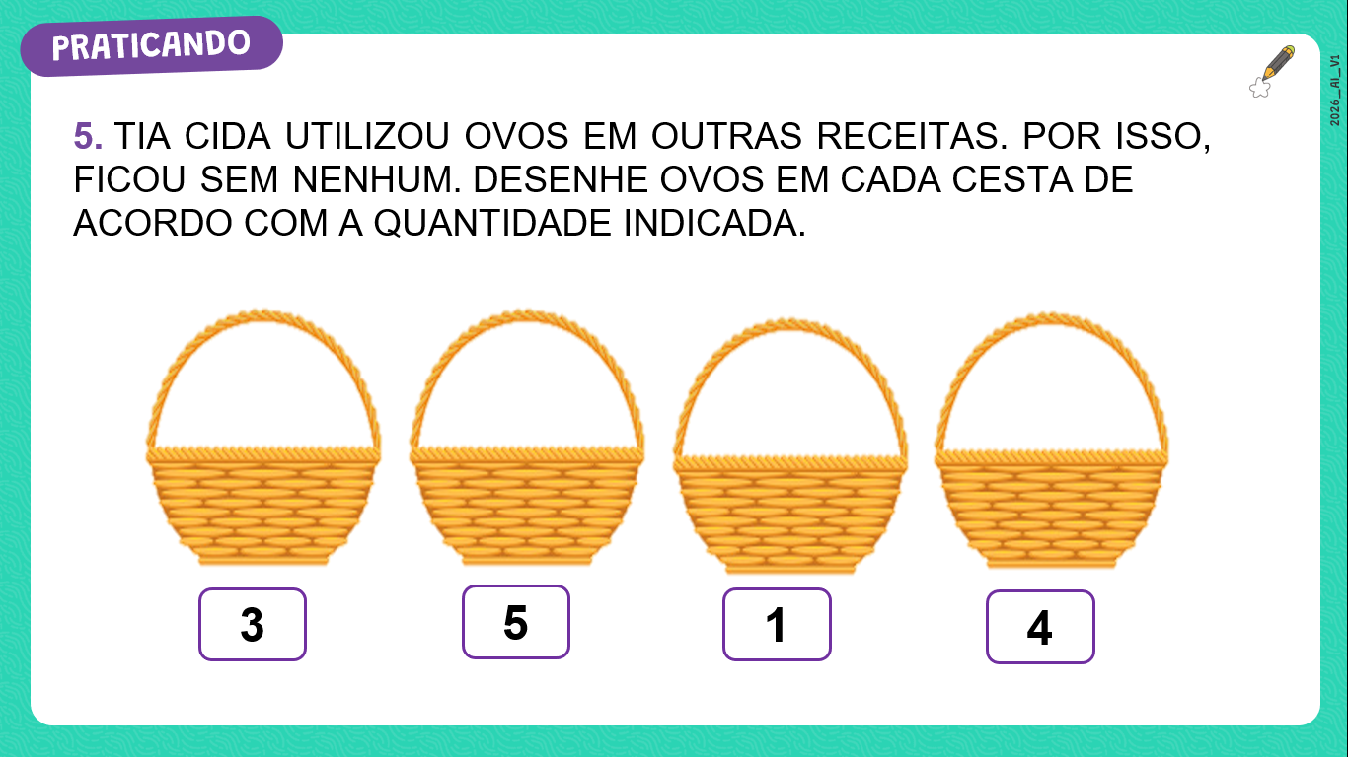
SLIDE 17
Dinâmica de condução: caro professor, realize a leitura coletiva do texto e peça aos estudantes que compartilhem suas respostas.
Em seguida, disponibilize materiais manipuláveis como: palitos de sorvete, tampinhas ou outros objetos, para que, ao longo das atividades, os estudantes possam relacionar os numerais às quantidades, conforme as solicitações de cada proposta.

Slide 34
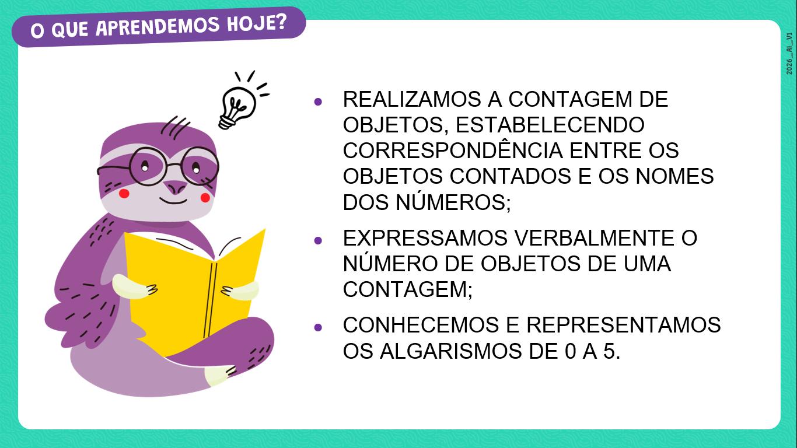
SLIDE 21
Dinâmica de condução: caro professor, antes de ler o slide com a turma, proponha a seguinte pergunta:
“Quem gostaria de compartilhar algo que aprendeu na aula de hoje?”
Ouça atentamente as falas dos estudantes e, somente depois, faça a leitura dos itens do slide.
Retomar os conteúdos com base nas atividades realizadas contribui para consolidar e resgatar os aprendizados de forma significativa.

